Slide 1
22 DECEMBER 2023
SPRINT X CHALLENGE:
JAVASCRIPT 30 CHALLENGE

Slide 2

DE CHALLENGE
30 Vanilla JS challenges
Meer over JavaScript leren d.m.v. praktische uitdagingen

Slide 3
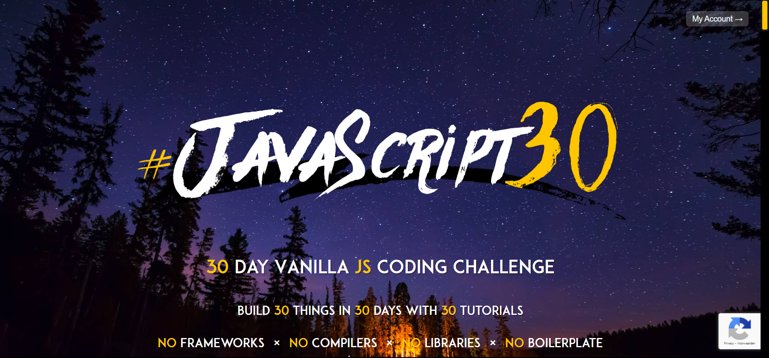
JAVASCRIPT30 CHALLENGES
Overview van de 30 Vanilla JavaScript Challenges op https://javascript30

Slide 4

WORK IN PROGRESS
Overview van de challenges in mijn grid: https://blightningpower.github.io/VanillaJSframe/

Slide 5



BENEFITS
Daag jezelf uit
In de praktijk leren
Ontdek de kracht van JavaScript
Verhoog je bekwaamheid in JavaScript
Meer over JavaScript leren d.m.v. praktische uitdagingen
Erachter komen wat je allemaal kan doen met JavaScript

Slide 6


